Slide 1
HERZLICH WILLKOMMEN zur Lektion 10

Slide 2
Hallo!
Macht einen kurzen Smalltalk!
Hey! Wie geht’s?
Gut, danke!
Sag mal, was ist dein Hobby?
Ich spiele gern Videospiele. Und du?
Cool! Ich auch. Ich höre auch gern Musik.
Und was isst du gern?
2

Slide 3
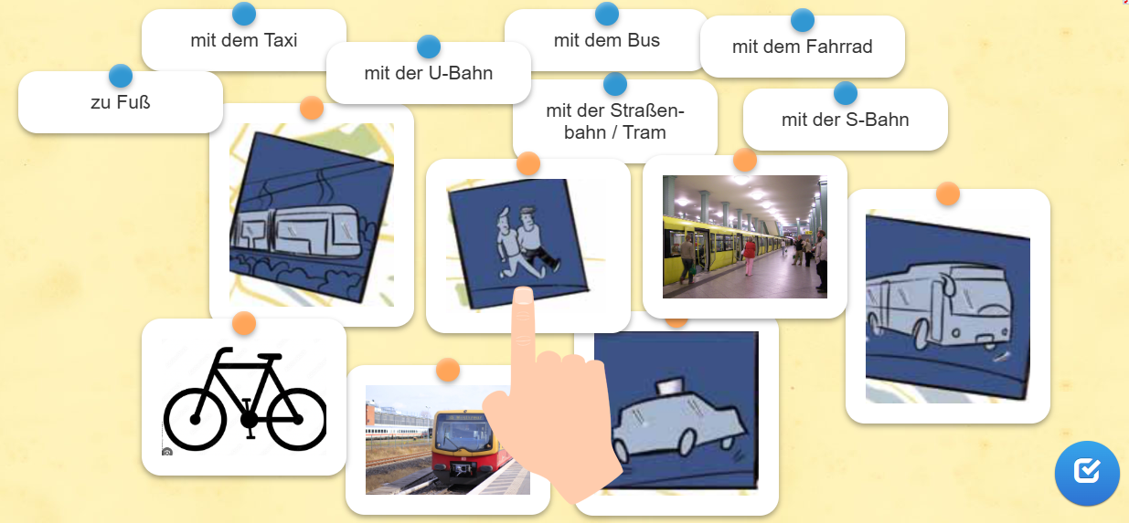

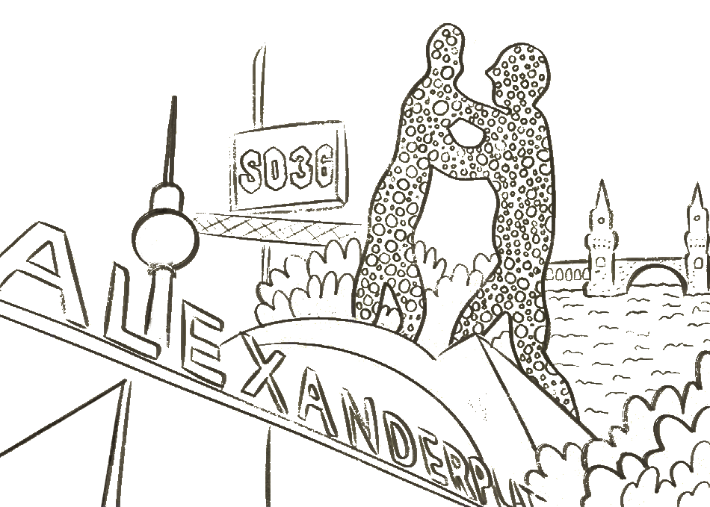
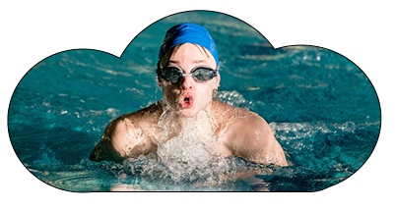
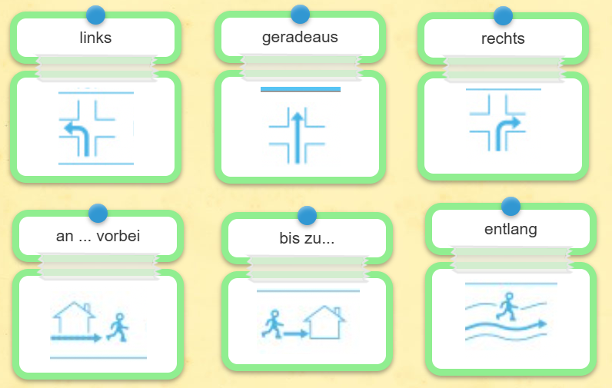
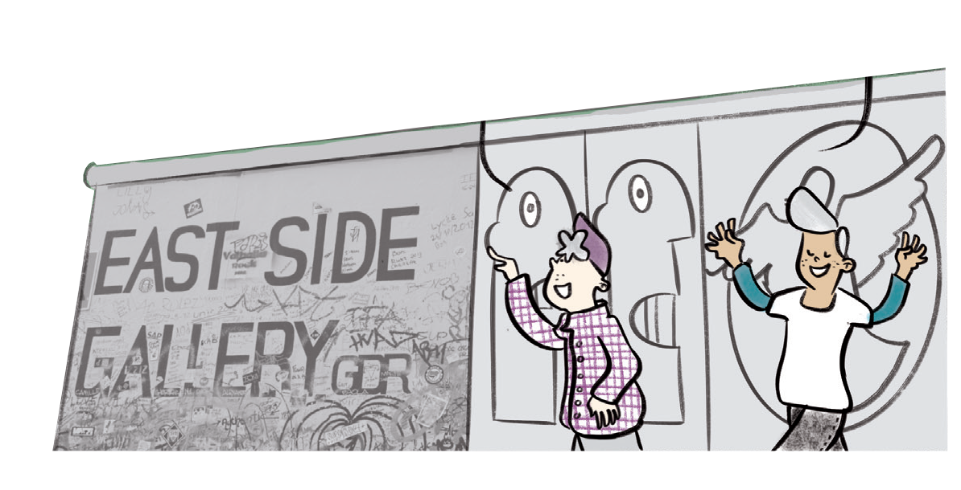
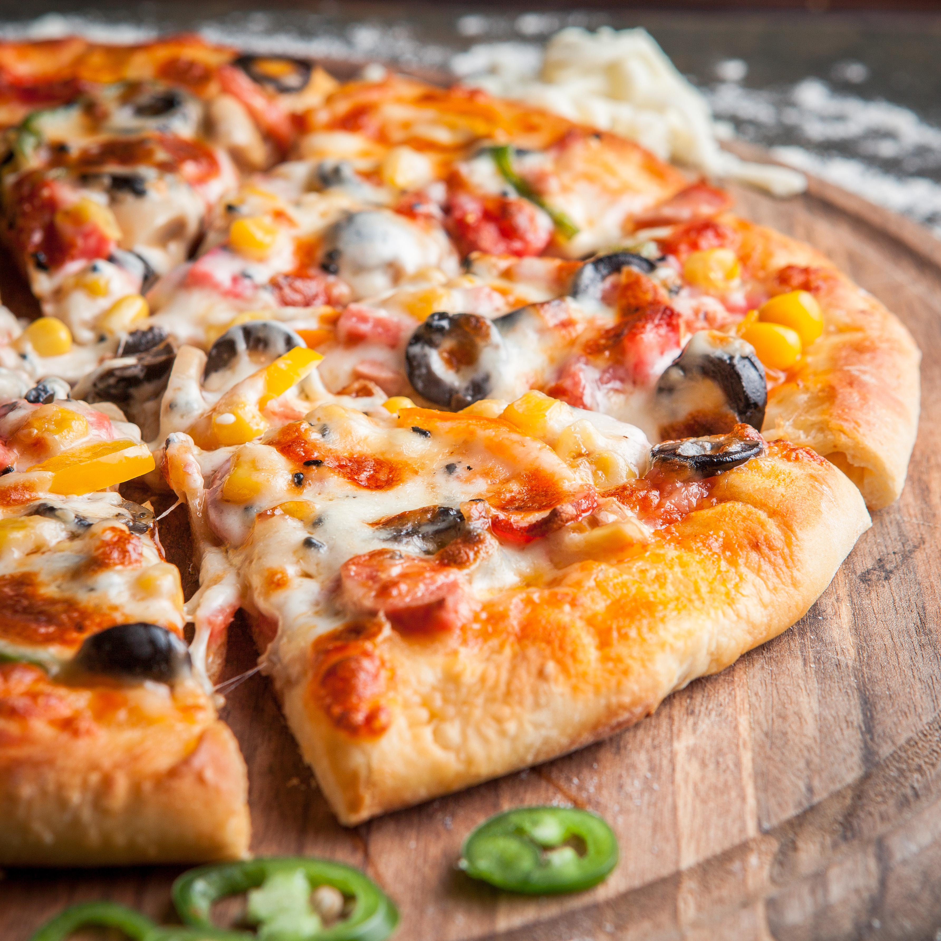
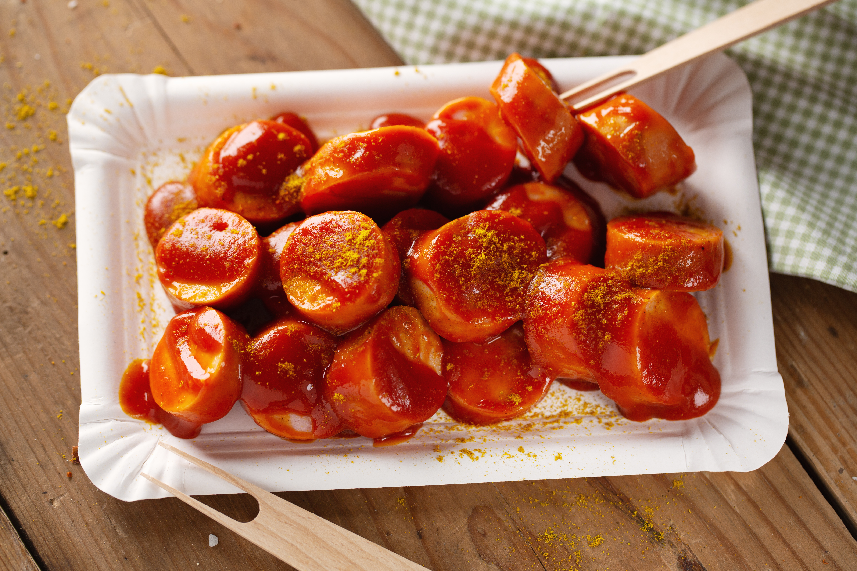
Was haben wir alles gelernt?
Macht ein Brainstorming!
xies
…
Das bin ich!
3

Slide 4
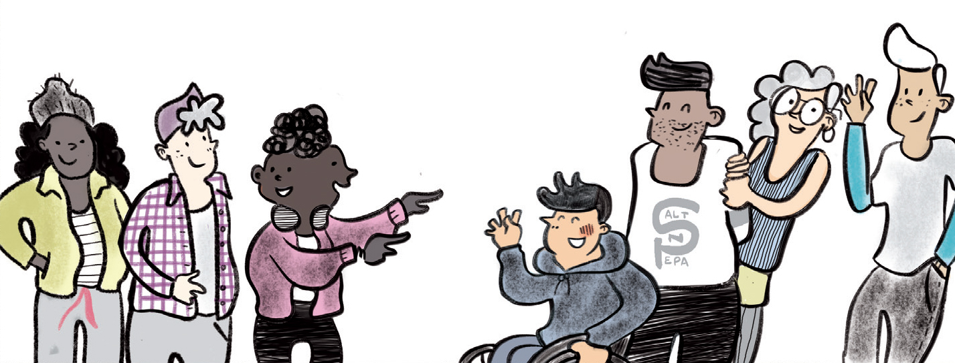
Unser Lernziel heute
Wir planen einen Tag in Berlin!
4

Slide 5

Pläne machen
Sortiert!
Dann
Zuerst
Danach
Zum Schluss
Am Nachmittag
mittags
Am Abend
Am Vormittag
5

Slide 6
Pläne machen
Sortiert!
Ja, gerne!
Vielleicht ein anderes Mal.
Sorry, ich habe keine Zeit.
einen Vorschlag machen | positiv reagieren ☺ | negativ reagieren ☹
Toll! Ich bin dabei!
Hast du Lust?
Hm, ich weiß nicht.
Das ist super!
Cool! Ja, ich komme gerne!
Darauf habe ich Lust!
Wir können...
Das ist nicht mein Ding.
Wollen wir...?
Was meinst du?
Darauf habe ich keine Lust.
6

Slide 7
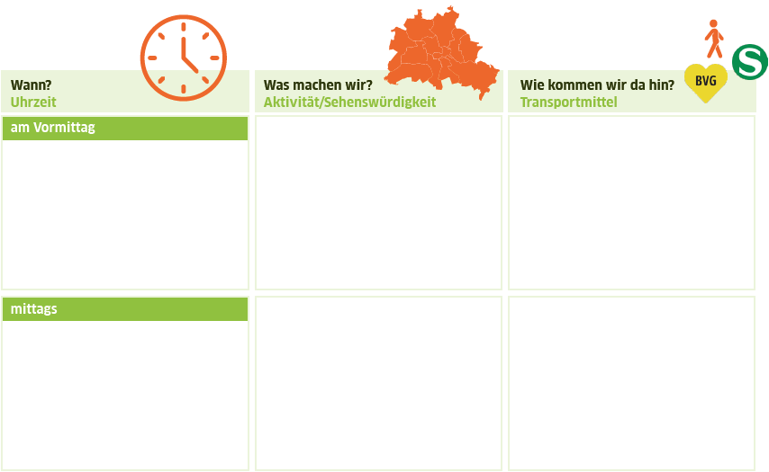
Unser Tag in Berlin
Plant zusammen einen Tag in Berlin! Benutzt die Redemittel!
Uhrzeit?
Aktivität? Essen?
Transportmittel?
7

Slide 8
Am Vormittag gehen wir …
Wir fahren mit …
Mittags essen wir …
Am Nachmittag …
Unser Tag in Berlin
Präsentiert eure Planung!
UNSER
8

Slide 9

Haben wir unsere Lernziele erreicht?
Wir planen einen Tag in Berlin.
9

Slide 10
Bis bald mit
10

